Slide 1
Notes:
Esta obra foi originalmente desenvolvida pelo CERT.br/NIC.br, com o propósito de promover a conscientização sobre o uso seguro da Internet e baseia-se nos materiais da Cartilha de Segurança para Internet (https://cartilha.cert.br/).
Esta obra foi licenciada sob a licença Creative Commons Atribuição-NãoComercial-CompartilhaIgual 4.0 Internacional (CC BY-NC-SA 4.0).
O CERT.br/NIC.br concede a Você uma licença de abrangência mundial, sem royalties, não-exclusiva, sujeita aos termos e condições desta Licença, para exercer os direitos sobre a Obra definidos abaixo:
Reproduzir a Obra, incorporar a Obra em uma ou mais Obras Coletivas e Reproduzir a Obra quando incorporada em Obras Coletivas;
Criar e Reproduzir Obras Derivadas, desde que qualquer Obra Derivada, inclusive qualquer tradução, em qualquer meio, adote razoáveis medidas para claramente indicar, demarcar ou de qualquer maneira identificar que mudanças foram feitas à Obra original. Uma tradução, por exemplo, poderia assinalar que “A Obra original foi traduzida do Inglês para o Português,” ou uma modificação poderia indicar que “A Obra original foi modificada”;
Distribuir e Executar Publicamente a Obra, incluindo as Obras incorporadas em Obras Coletivas; e,
Distribuir e Executar Publicamente Obras Derivadas.
Desde que respeitadas as seguintes condições:
Atribuição — Você deve fazer a atribuição do trabalho, da maneira estabelecida pelo titular originário ou licenciante (mas sem sugerir que este o apoia, ou que subscreve o seu uso do trabalho). No caso deste trabalho, deve incluir a URL para o trabalho original (Fonte – cartilha.cert.br) em todos os slides.
NãoComercial — Você não pode usar esta obra para fins comerciais.
CompartilhaIgual — Se você alterar, transformar ou criar em cima desta obra, você poderá distribuir a obra resultante apenas sob a mesma licença, ou sob uma licença similar à presente.
Aviso — Em todas as reutilizações ou distribuições, você deve deixar claro quais são os termos da licença deste trabalho. A melhor forma de fazê-lo, é colocando um link para a seguinte página:
https://creativecommons.org/licenses/by-nc-sa/4.0/deed.pt_BR
A descrição completa dos termos e condições desta licença está disponível em:
https://creativecommons.org/licenses/by-nc-sa/4.0/legalcode.pt

Slide 2
Redes sociais (1/2)
Redes de relacionamento que permitem que os usuários:
forneçam informações sobre si
acessem informações sobre outros usuários
utilizem mecanismos de comunicação
se agrupem, de acordo com afinidades, características, interesses e objetivos em comum
Conteúdo totalmente gerado pelos próprios usuários
Notes:
As redes sociais com comunicação mediada por computador tem suas raízes nas comunidades de BBS (Bulletin Board System) onde era possível obter e disponibilizar programas, ler notícias, trocar mensagens, participar de fóruns de discussão, chat e jogos online. As atuais redes sociais utilizam tecnologia web e permitem aos usuários, entre outras coisas:
elaborarem perfis onde fornecem informações sobre si próprios (geralmente respondendo a uma série de questões), além de fotos, vídeos, aplicativos, etc;
criarem listas de usuários com os quais se relacionam e compartilham informações;
comunicarem-se usando diferentes meios como “comentários”, e-mails, mensagens instantâneas, etc;
agrupem-se em comunidades com interesses comuns.
Entretanto, um elemento marcante dos atuais sites de redes sociais é que são estruturados em função de redes pessoais, isto é, o foco é o indivíduo e não a comunidade e todo conteúdo é gerado pelos próprios usuários, sem mediação.
Diferentes sites de redes sociais criaram nomenclaturas distintas para representar as ligações entre os usuários. Alguns exemplos são “conexões”, “contatos”, “amigos", "seguidores”, “fãs”. Nesta apresentação, estes termos podem ser usados em diferentes momentos para exemplificar uma rede social, mas possuem o mesmo significado básico.

Slide 3
Redes sociais (2/2)
Diário público:
quem você é?
onde você está?
o que você curte?
quem você conhece?
o que está acontecendo?
no que você está pensando?
o que seus amigos dizem sobre você?
onde você tem estado?
Notes:
Os perfis nas redes sociais, devido a grande quantidade de informações que disponibilizam, podem ser considerados como um “diário eletrônico” público do usuário.
As redes sociais, através de perguntas feitas nos próprios sites, estimulam os usuários a publicarem e a buscarem informações.

Slide 4
Características principais
Notes:
Nos próximos slides são apresentadas algumas características que diferenciam as redes sociais de outros meios de comunicação.

Slide 5
Características principais (1/2)
Facilidade de acesso
Rápida velocidade de propagação de informações
Grande quantidade de:
usuários
informações pessoais
Dificuldade de:
exclusão de informações
controle sobre as informações
Notes:
As redes sociais possuem algumas características próprias que as diferenciam de outros meios de comunicação, como a velocidade com que as informações se propagam, a grande quantidade de pessoas que elas conseguem atingir e a riqueza de informações pessoais que elas disponibilizam.

Slide 6
Características principais (2/2)
Tempo que as informações ficam disponíveis
Alto grau de confiança que os usuários depositam entre si
Novas oportunidades de negócios
Presente em diversos meios
Notes:
Outras características marcantes dizem respeito à dificuldade de exclusão e de manter sigilo: aquilo que é publicado nas redes sociais nem sempre pode ser totalmente excluído ou ter o acesso controlado. Mesmo que você restrinja o acesso, não há como controlar que suas publicações não serão repassadas. Os sites costumam ter políticas próprias de privacidade e podem alterá-las sem aviso prévio, tornando público aquilo que antes era privado. Além disso as redes sociais estão presentes nos mais diversos meios, como pessoal, profissional, econômico, político e jornalístico.

Slide 7
Riscos principais
Notes:
As características apresentadas, somadas a popularidade dos dispositivos móveis, fizeram com que as redes sociais chamassem a atenção, também, de pessoas mal-intencionadas. Para usar as redes sociais de forma segura, é muito importante que você esteja ciente dos riscos que elas podem representar e possa, assim, tomar medidas preventivas para evitá-los.

Slide 8
Riscos principais
Furto de identidade
Invasão de perfil
Uso indevido de informações
Invasão de privacidade
Danos à imagem e à reputação
Recebimento de mensagens maliciosas
Contato com pessoas mal-intencionadas
Acesso a conteúdos impróprios ou ofensivos
Notes:
Contato com pessoas mal-intencionadas: qualquer um pode criar um perfil falso e, sem que saiba, você pode ter na sua lista de contatos pessoas com as quais jamais se relacionaria no dia a dia.
Furto de identidade: assim como você pode ter um impostor na sua lista de contatos, também pode acontecer de alguém tentar se passar por você e criar um perfil falso.
Invasão de perfil: seu perfil pode ser invadido por meio de ataques de força bruta, do acesso a páginas falsas ou do uso de computadores infectados.
Uso indevido de informações: aquilo que você divulga pode vir a ser mal interpretado e usado contra você.
Invasão de privacidade: quanto maior a sua rede de contatos, maior é o número de pessoas que possui acesso ao que você divulga, e menores são as garantias de que suas informações não serão repassadas.
Recebimento de mensagens maliciosas: alguém pode lhe enviar uma mensagem contendo boatos ou induzi-lo a clicar em um link que o fará instalar um código malicioso ou acessar uma página web comprometida.
Acesso a conteúdos impróprios ou ofensivos: como não há um controle imediato sobre o que as pessoas divulgam, pode ocorrer de você se deparar com mensagens ou imagens que contenham pornografia, violência ou que incitem o ódio e o racismo.
Danos à imagem e à reputação: calúnia e difamação podem rapidamente se propagar, jamais serem excluídas e causarem grandes danos às pessoas envolvidas.

Slide 9
Cuidados a serem tomados
Notes:
O primeiro passo para se prevenir dos riscos relacionados ao uso da Internet é estar ciente de que ela não é “virtual”. Tudo o que ocorre ou é realizado por meio da Internet é real: os dados são reais, e as empresas/pessoas com as quais você interage são as mesmas que estão fora dela. Dessa forma, os riscos aos quais você está exposto ao usá-la são os mesmos presentes em seu dia a dia, e os golpes que são aplicados por meio dela são similares àqueles que ocorrem na rua ou por telefone. É preciso, portanto, que você leve para a Internet os mesmos cuidados e as mesmas preocupações que tem no seu dia a dia.
É necessário ter consciência de que a Internet é um local público, no qual o grau de controle que se exerce sobre a divulgação das informações publicadas é muito baixo. Uma vez que informações sejam postadas, qualquer um na sua rede de contatos pode divulgá-las e dificilmente será possível apagá-las posteriormente.
Para reduzir os riscos envolvendo o uso da Internet e proteger-se, é importante adotar uma postura preventiva e fazer com que a atenção à segurança seja um hábito incorporado à rotina, independentemente de questões como local, tecnologia ou meio utilizado. Essa postura preventiva deve ser mesclada com a aplicação de soluções técnicas que visam proteger os usuários das ameaças já conhecidas e para as quais já existem formas de prevenção.

Slide 10
Preserve a sua privacidade (1/3)
Considere que você está em um local público
Pense bem antes de divulgar (não há como voltar atrás)
Use as opções de privacidade oferecidas pelos sites
procure ser o mais restritivo possível
Mantenha seu perfil e seus dados privados
Restrinja o acesso ao seu endereço de e-mail
Cuidado ao confirmar sua presença em eventos públicos organizados via redes sociais
Notes:
Considere que você está em um local público, que tudo que você divulga pode ser lido ou acessado por qualquer pessoa, tanto agora como futuramente;
pense bem antes de divulgar algo, pois não há possibilidade de arrependimento;
use as opções de privacidade oferecidas pelos sites e procure ser o mais restritivo possível;
mantenha seu perfil e seus dados privados, permitindo o acesso somente a pessoas ou grupos específicos;
procure restringir quem pode ter acesso ao seu endereço de e-mail, pois muitos spammers utilizam esses dados para alimentar listas de envio de spam.

Slide 11
Preserve a sua privacidade (2/3)
Seja seletivo:
ao aceitar seus contatos
ao se associar a grupos
Não acredite em tudo que você lê
Não confie na promessa de anonimato oferecida por algumas redes sociais e aplicativos
de acordo com as informações divulgadas é possível inferir:
a sua identidade
a identidade de outras pessoas
Notes:
Não acredite em tudo que você lê. Nunca repasse mensagens que possam gerar pânico ou afetar outras pessoas, sem antes verificar a veracidade da informação;
seja seletivo ao aceitar seus contatos. Quanto maior for a sua rede, maior será o número de pessoas com acesso às suas informações. Aceite convites de pessoas que você realmente conheça e para quem contaria as informações que costuma divulgar;
seja cuidadoso ao se associar a comunidades e grupos, pois por meio deles muitas vezes é possível deduzir informações pessoais, como hábitos, rotina e classe social.

Slide 12
Preserve a sua privacidade (3/3)
Seja cuidadoso ao fornecer a sua localização:
cuidado ao divulgar fotos e vídeos
ao observar onde foram gerados pode ser possível deduzir sua localização
não divulgue:
planos de viagens
por quanto tempo ficará ausente de sua residência
Ao usar redes sociais baseadas em geolocalização:
faça check-in:
apenas em locais movimentados
ao sair do local, ao invés de quando chegar
Notes:
Observe o fundo de imagens (como fotos e vídeos), pois podem indicar a sua localização;
não divulgue planos de viagens e nem por quanto tempo ficará ausente da sua residência;
ao usar redes sociais baseadas em geolocalização, procure:
se registrar (fazer check-in) em locais movimentados e nunca em locais considerados perigosos;
fazer check-in quando sair do local, ao invés de quando chegar.

Slide 13
Respeite a privacidade alheia
Evite falar sobre as ações, hábitos e rotina de outras pessoas
Não divulgue, sem autorização:
imagens em que outras pessoas apareçam
mensagens ou imagens copiadas do perfil de usuários que restrinjam o acesso
Tente imaginar como a outra pessoa se sentiria ao saber que aquilo está se tornando público
Notes:
Seja cuidadoso ao falar sobre as ações, hábitos e rotina de outras pessoas;
não divulgue, sem autorização, imagens em que outras pessoas apareçam;
não divulgue mensagens ou imagens copiadas do perfil de pessoas que restrinjam o acesso;
tente imaginar como a outra pessoa se sentiria ao saber que aquilo está se tornando público.

Slide 14
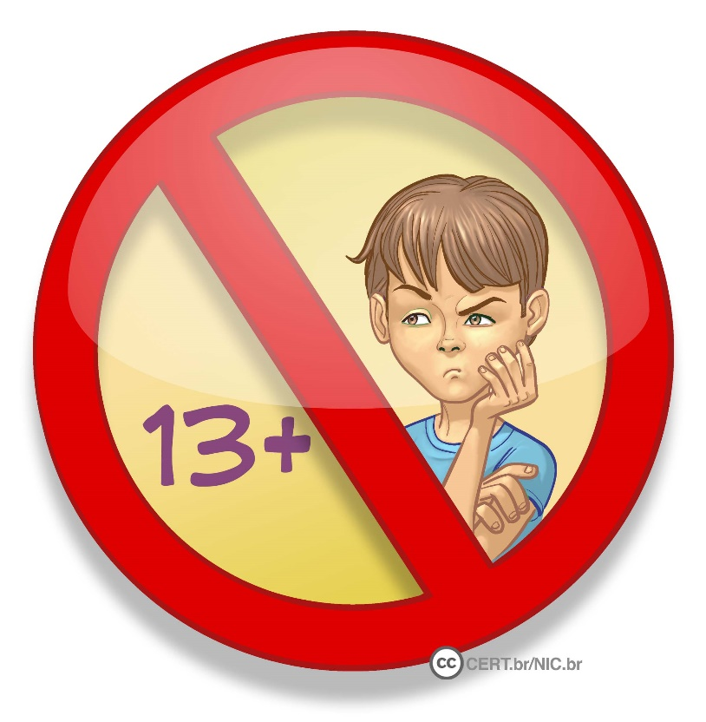
Proteja os seus filhos (1/4)
Informe-os sobre os riscos de uso das redes sociais
Respeite os limites de idade estipulados pelos sites
Notes:
Algumas recomendações para auxiliar pais a compartilharem os momentos agradáveis de seus filhos sem colocá-los em risco ou constrangê-los são:
Respeite a privacidade: crianças têm direito à privacidade e de não querer ser expostas.
Respeite a individualidade e a intimidade: evite postar mensagens chamando os filhos por apelidos ou os tratando de forma constrangedora.
Lembre-se que a Internet é um lugar público: portanto não se deve dar broncas ou repreender os filhos por meio das redes sociais.
Utilize as configurações de privacidade: postar fotografias apenas para grupos de familiares ou amigos. Alguns aplicativos, como o Kidslink (https://www.mykidslink.com), permitem criar grupos para compartilhamento de imagens que somente podem ser acessadas por quem possui o aplicativo instalado. Quando essas imagens são postadas em redes sociais o aplicativo remove os metadados, excluindo informações que possam identificar, por exemplo, onde foram tiradas (geolocalização).

Slide 15
Proteja os seus filhos (2/4)
Não exponha excessivamente seus filhos:
muitos pais criam perfis em nome dos filhos e postam sobre eles ou como se fossem eles
isso pode confundir e desagradar as crianças
evite constranger seus filhos divulgando fotos ou comentários que possam embaraçá-los
seja cuidadoso ao divulgar imagens de seus filhos
para você pode ser algo inocente
para outras pessoas pode ter uma conotação diferente

Slide 16
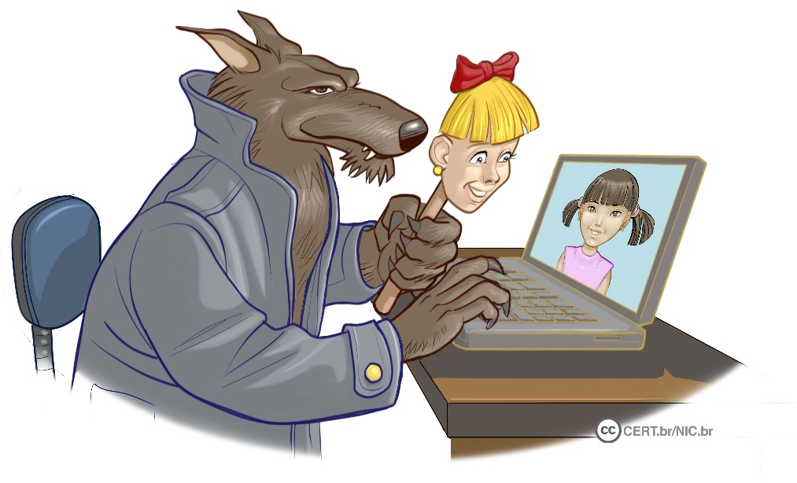
Proteja os seus filhos (3/4)
Oriente-os:
para não se relacionarem com estranhos
para nunca fornecerem informações pessoais
para não divulgarem informações sobre hábitos familiares e localização geográfica (atual ou futura)
Notes:
Recomenda-se respeitar as restrições de idade impostas pelas redes sociais, uma vez que o acesso a elas está associado a certos riscos. Como não há um controle imediato sobre o que as pessoas divulgam, crianças podem se deparar com mensagens ou imagens de conteúdo pornográfico, violento ou que incitem o ódio e o racismo. Caso, apesar dos riscos, os pais optem por manter o perfil dos filhos, é importante conscientizá-los. Oriente-os:
a utilizarem as configurações de privacidade oferecidas pelas redes sociais;
a não se relacionarem com estranhos e nunca fornecerem informações pessoais, sobre eles próprios ou sobre outros membros da família;
a não divulgarem informações sobre hábitos familiares nem de localização (atual ou futura);
a não repassarem nem escreverem mensagens que possam humilhar, ofender ou prejudicar alguém;
a jamais marcarem encontros com pessoas estranhas (ou conhecidos apenas da Internet) sem estarem acompanhados de um adulto de confiança e sempre em lugares com bastante movimento;
sobre os riscos de uso da webcam, que não deve ser utilizada para comunicação com estranhos ou para transmitir imagens e vídeos para desconhecidos. Recomenda-se, ainda, informar imediatamente um adulto de confiança caso alguém solicite isso.

Slide 17
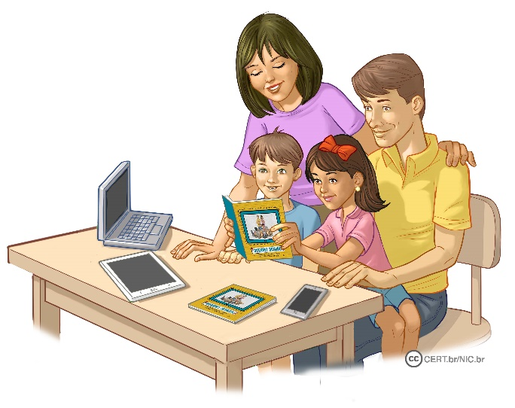
Proteja os seus filhos (4/4)
Oriente-os:
para não marcarem encontros
sobre os riscos de uso da webcam
ela não deve ser usada para se comunicar com estranhos
para usar opções como silenciar, bloquear e denunciar, caso alguém os esteja incomodando

Slide 18
Proteja a sua vida profissional (1/2)
Cuide da sua imagem profissional
Ao usar redes sociais profissionais:
procure ser formal
evite tratar de assuntos pessoais
Antes de divulgar uma informação:
avalie se ela pode atrapalhar:
o seu emprego atual
um processo seletivo futuro
lembre-se que ela poderá ser acessada por seus chefes e colegas de trabalho
observe se ela não fere o código de conduta da sua empresa
Notes:
Cuide da sua imagem profissional. Antes de divulgar uma informação, procure avaliar se, de alguma forma, ela pode atrapalhar um processo seletivo que você venha a participar (muitas empresas consultam as redes sociais à procura de informações sobre os candidatos, antes de contratá-los);
verifique se sua empresa possui um código de conduta e procure estar ciente dele;
evite divulgar detalhes sobre o seu trabalho, pois isto pode beneficiar empresas concorrentes e colocar em risco o seu emprego;
preserve a imagem da sua empresa. Antes de divulgar uma informação, procure avaliar se, de alguma forma, ela pode prejudicar a imagem e os negócios da empresa e, indiretamente, você mesmo.

Slide 19
Proteja a sua vida profissional (2/2)
Cuidado ao permitir que seus filhos usem o mesmo computador ou dispositivo móvel que você usa para tratar de assuntos profissionais:
alguns aplicativos, como jogos, divulgam automaticamente nas redes sociais, dependendo das configurações
Oriente seus familiares para não divulgarem informações sobre a sua empresa e vida profissional
Notes:
Proteja seu emprego. Sua rede de contatos pode conter pessoas do círculo profissional que podem não gostar de saber que, por exemplo, a causa do seu cansaço ou da sua ausência é aquela festa que você foi e sobre a qual publicou diversas fotos;
use redes sociais ou círculos distintos para fins específicos. Você pode usar, por exemplo, uma rede social para amigos e outra para assuntos profissionais ou separar seus contatos em diferentes grupos, de forma a tentar restringir as informações de acordo com os diferentes tipos de pessoas com as quais você se relaciona.

